Slide 1
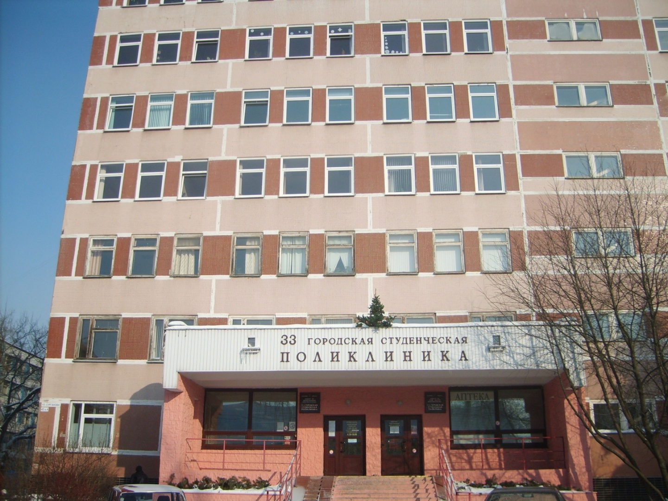
АНАЛИЗ диспансеризации СТУДЕНТОВ
1-го КУРСА БГУИР (старост) в 2013 году

Slide 2
Подлежало медосмотру 73 человека (старосты групп), из них 51 (70%) – иногородние студенты и 22 – студента-минчанина (30%). Из участников проекта 33 (45,2%) – мужчины, 40 (54,8% ) - женщин.
Распределение по группам диспансерного наблюдения

Slide 3
Распределение по группам ПО ФИЗКУЛЬТУРЕ

Slide 4
Структура ЗАБОЛЕВАЕМОСТИ
1-е место – Болезни глаз и придаточного аппарата – 32 (26,2%) заболевания,
2-е место – Болезни костно-мышечной системы – 30 (24,6%) заболеваний,
3-е место – Болезни и врожденные пороки развития системы кровообращения – 24 (19,7%) заболевания,
4-е место – Болезни органов пищеварения – 18 (14,8%) заболеваний,
5-е место – Болезни мочеполовой системы – 5 (4,1%) заболеваний,
6-е место – Болезни нервной системы – 2 (1,6%) заболевания,
– Болезни органов дыхания – 2 (1,6%) заболевания,
7-е место – Болезни кожи – 1 (0,8%) заболевание.

Slide 6
Структура болезней и врожденных пороков развития системы кровообращения
ПМК 1 степени – 10 заболеваний (41,7%),
Малые аномалии развития сердца (МАРС) ДХЛЖ – 8 заболеваний (33,3%),
Миокардиодистрофия – 2 заболевания (8,3%),
ВПС: ДМПП, функциональная кардиопатия по 1 заболеванию (4,2%).

Slide 7
Выводы по результатам диспансеризации:
Группа Д1 – здоровые студенты составили 12,3%, группа Д2 – практически здоровые студенты составили 64,4%, группа Д3 – студенты, имеющие хронические заболевания, составили 23,3%.
Студенты, занимающиеся в основной группе и подготовительной группах составили 38,4%, в специальной группе – 20,5%, в группе ЛФК – 2,7%.
На 1-м месте по заболеваниям – болезни глаз, на 2-м месте – болезни костно-мышечной системы, на 3-ем месте – болезни системы кровообращения заболевания, на 4-ом месте – болезни органов пищеварения, на 5-ом месте – болезни мочеполовой системы , на 6-ом месте – болезни нервной системы , на 7-ом месте – болезни кожи .

Slide 8
Предложения:
Необходимо провести ряд мероприятий для поддержания состояния здоровья студентов на должном уровне:
По результатам анализа диспансеризации провести отбор нуждающихся в консультации врачей специалистов: офтальмолога, хирурга, кардиолога, гастроэнтеролога и т.д. Срок – ноябрь-декабрь 2013г.
Собрать информацию об электронных адресах участников проекта с целью проведения индивидуальных консультаций по результатам диспансеризации и предоставления конкретных рекомендаций по улучшению здоровья. Срок – ноябрь 2013г.
Разработать формы и провести индивидуальное дистанционное консультирование лиц с выявленными факторами риска. Срок – ноябрь-декабрь 2013г.

Slide 9
4. Организовать проведение занятий со всеми участниками профилактического проекта (согласно плана занятий). Срок – 2013-2014гг. каждый четверг недели в 15.30.
Информировать студентов по вопросам здорового образа жизни, профилактике социально-значимых заболеваний с использованием внутренней радиотелесети – совместно с администрацией ВУЗа. Срок – ноябрь-декабрь 2013 г. Январь-апрель 2014г.
Оформить стационарные информационно-образовательные стенды по вопросам здорового образа жизни, профилактике заболеваний. Срок – ноябрь-декабрь 2013г.
Организовать и провести межведомственное заседание круглого стола по подведению итогов профилактического проекта. Срок – май 2014г.

